Slide 1
VRIJEME JE ZA ŠKOLU
Osnovna škola Žitnjak
Klara Vidaković Ostrugač, stručni suradnik pedagog
Paula Ferenčić, stručni suradnik socijalni pedagog
Sandra Mašek, stručni suradnik edukacijski rehabilitator
Antonia Zrilić, stručni suradnik psiholog

Slide 2
Što ako ne znam zavezati vezice na tenisicama? Što ako ne znam rezati papir sa škarama?
Trebam li znati sva slova? Hoće li mi u školi biti lakše ako prije polaska u 1.razred
naučim čitati i pisati?
Moram li do polaska u školu naučiti izgovarati sve glasove?
Stariji sin mrzi školu, što da napravim da se isto ne dogodi i s
mlađim?

Slide 3
Polazak u 1.razred
Jedan je od najvažnijih događaja u životu djeteta, ali i roditelja.
Dijete ulazi u sredinu u kojoj će u krugu svojih vršnjaka i u okvirima koje postavlja društvo razvijati, pokazivati i uspoređivati brojne svoje osobine.

Slide 4
KRITERIJI ZA POLAZAK U ŠKOLU
KRONOLOŠKA DOB
PSIHOFIZIČKA ZRELOST

Slide 5
Kronološka dob nije jedini kriterij upisa djeteta u školu
Prije upisa procjenjujemo spremnost djeteta za školu
Promatramo i mjerimo različite aspekte dječjeg razvoja koji su važni za udovoljavanje školskim zahtjevima

Slide 6
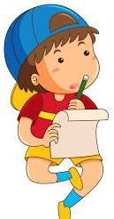
SPREMNOST ZA ŠKOLU
KADA DIJETE KRENE U ŠKOLU TREBA BITI SPREMAN…
SPOZNAJNO (KOGNITIVNO)
GOVORNO JEZIČNO
SOCIO-EMOCIONALNO
TJELESNO

Slide 7
SPOZNAJNA (KOGNITIVNA) SPREMNOST
TEST SPREMNOSTI ZA ŠKOLU:
usvojenost glasovne analize i sinteze
poznavanje boja i nijansi
održavanje pažnje
uspoređivanje i imenovanje količinskih (veće-manje-jednako), prostornih (gore-dolje, ispred-iza, lijevo-desno) i vremenskih odnosa (prije-poslije)
Socio-emocionalno funkcioniranje
opća intelektualna razvijenost
grafomotoričke vještine
pojam broja, jednostavne
matematičke operacije
vizualna diskriminacija

Slide 8
SOCIO-EMOCIONALNA SPREMNOST
suočavanje s neuspjehom
(može kontrolirati emocije)
otvorenost i komunikativnost
zna se zauzeti za sebe, a sukobe rješava dogovorom
izražava svoje i uvažava tuđe želje i potrebe
čekanje na red
može se strpiti i pričekati da
zadovolji svoje potrebe
dovršavanje započetog
poštuje dogovorena pravila
fraze kulturnog ophođenja (izvoli, hvala, molim, oprosti)
samostalno je u brizi za sebe (jelo, wc, odijevanje, briga o vlastitim stvarima)

Slide 9
Kako razvijati socio-emocionalnu spremnost
ZAJEDNIČKE AKTIVNOSTI S RODITELJIMA
UVAŽAVANJE DJETETOVIH BOJAZNI
IGRATI SE U RAZNIM PRILIKAMA
VODITI RAČUNA DA DOLAZE U ŠKOLU NASPAVANI
MANJE IZLOŽENOSTI MODERNIM CRTIĆIMA I KOMPJUTERSKIM I SLIČNIM IGRICAMA, POGOTOVO ONIMA NA KOJIMA I PIŠE DA SU ZA STARIJU DOB....
Jačanje samopouzdanje- prihvaćanje što realnije slike o sebi
SPREMNOST RODITELJA NA ODRICANJE
kvalitetno vrijeme sa svojom djecom
ni previše ni premalo davanja
NE ZABORAVITE GRLITI SVOJE DIJETE
NE SPREMAJTE PLIŠANE IGRAČKE (UTJEHA)
PREUSMJERAVATI PAŽNJU (NA SLIKU, CRTEŽ, PRIČU…)
PRIČATI PRIČE, ČITATI BAJKE

Slide 10
TJELESNA I MOTORIČKA SPREMNOST
Utvrđuje školski liječnik (vid, sluh, težina, visina i dr.
Osjetni organi (vid, sluh) trebaju normalno funkcionirati, ako je potrebno uz korekciju (naočale, slušni aparatić)
Tjelesna muskulatura djeteta treba biti razvijena da mu omogućava kretanje, stajanje i sjedenje, kao i izdržavanje tjelesnih napora poput nošenja školske torbe, pješačenja do škole i mirnog sjedenja u školskoj klupi
Posjeduje dobru ravnotežu i koordinaciju osnovnih pokreta
Ima finu pokretljivost šake, pravilno drži olovku, crta, reže škarama
Crta krug, kvadrat, trokut
(i deltoid prema uzorku)

Slide 11
JEZIČNA SPREMNOST
Fonološka svjesnost - prepoznavanje i proizvodnja rime, slogovna i glasovna raščlamba
- razumijevanje riječi, imenovanje, nabrajanje pripadnika značenjske kategorije
- podudaranje riječi u odnosu na: rod, broj i padež; komparacija pridjeva, upravljanje, prijedlozi
Govor - tečan
Artikulacija - uredna
Komunikacija – sukladna očekivanjima za dob

Slide 12
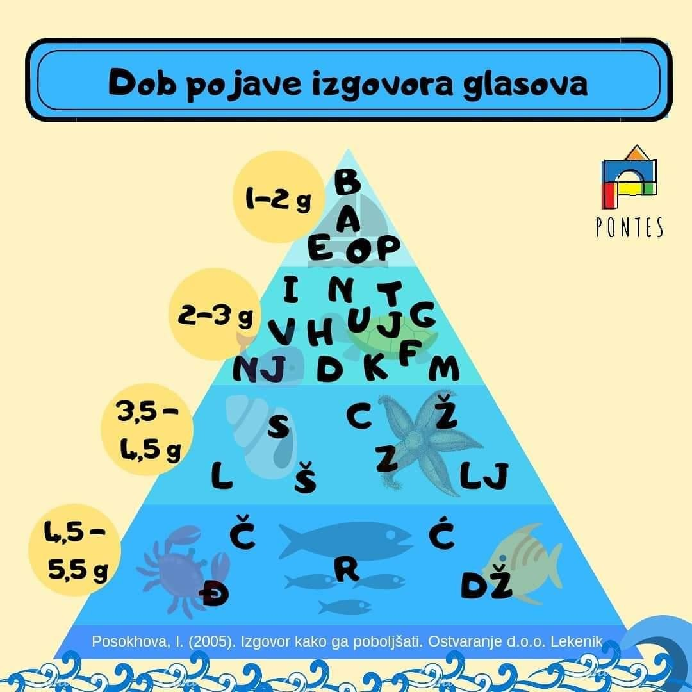
“VAŽNO JE DA ME U ŠKOLI RAZUMIJE SVATKO
I DA KOMUNIKACIJA TEČE GLATKO!”

Slide 13
RODITELJ U PRIPREMI DJETETA ZA ŠKOLU
-Dobro upoznati dijete s predmetima u kući (korištenje –ograničenja – opasnosti)
-Upućivati dijete na osobe kojima se može obratiti
(osobe i telefoni), odnosno oprez s nepoznatim osobama
-Razvijati djetetove radne navike
-Pomoć djetetu u osamostaljivanju –
u brizi za sebe i svoje stvari
-Dati mu mogućnost odlučivanja u nekim
njegovim “osobnim” stvarima;
savjetovati i pohvaliti dobre odluke
-Hrabriti dijete u njegovim nastojanjima;
- poticati i zadovoljiti djetetovu znatiželju

Slide 14
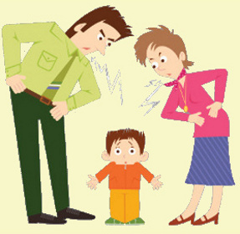
KAKO DJETETU PREDSTAVLJAMO ŠKOLU
“ŠKOLA KAO NEŠTO PREKRASNO”
“ŠKOLA KAO PRIJETNJA”
“ŠKOLA KAO IZVOR STREPNJE”
PREDSTAVITI ŠKOLU U REALNOM SVJETLU

Slide 15
PRISTUPANJE UTVRĐIVANJU PSIHOFIZIČKOG STANJA ZA UPIS U PRVI RAZRED OSNOVNE ŠKOLE

Slide 16
Upisuju se djeca koja će do 1.4.2024. navršiti 6 godina
Prijevremeni upis – za dijete koje nije šk.
obveznik, a koje će tijekom 2024. godine
navršiti 6 godina – RODITELJ podnosi zahtjev gradskom uredu
Testiranje spremnosti za školu provodi stručno povjerenstvo škole kojeg je dio i šk. liječnik
Znam da će biti psiholog, pedagog i edu reh, meni zvuči kao nešto strašno, a tebi?
Znaš li ti što će nas to testirati u školi?
UPISNI PROCES U OŠ ŽITNJAK
Roditelj/skrbnik dobiva službeni poziv za testiranje djeteta u školi
(dan i vrijeme testiranja) na kućnu adresu
Roditelj/skrbnik se naručuje kod školske liječnice za pregled djeteta te u dogovoru sa liječnicom dogovara termin pregleda
Roditelj/skrbnik zajedno sa djetetom, dolazi na dobiveni termin
testiranja u školu
Ako je dijete spremno za školu - roditelj/skrbnik dolazi upisati dijete
Ako dijete nije spremno za školu – komisija preporučuje odgodu upisa na razdoblje od jedne godine

Slide 17
ODGODA UPISA U PRVI RAZRED
Odgoda upisa u prvi razred osnovne škole - može se odobriti samo jedanput i to za jednu školsku godinu!
Stručno povjerenstvo škole predlaže odgodu upisa AKO:
procijeni na temelju neposrednoga pregleda i dostavljene dokumentacije o psihofizičkom stanju djeteta da bi odgoda upisa pozitivno utjecala na djetetov psihofizički razvoj
se dijete nalazi ili će se početkom nastavne godine nalaziti na liječenju ili rehabilitaciji u zdravstvenoj ustanovi u trajanju duljem od mjesec dana, ali samo u slučaju da u zdravstvenoj ustanovi u kojoj će se dijete liječiti/rehabilitirati nije organizirana nastava ili ako je dijete uključeno u rehabilitacijske postupke koji će prema procjeni stručnjaka značajno utjecati na njegov psihofizički razvoj.
Pravilnik o postupku utvrđivanja psihofizičkog stanja djeteta, učenika te sastavu stručnih povjerenstava

Slide 18
KAKO DA MU POMOGNEMO U PRIPREMI
ZA ŠKOLU?

Slide 19
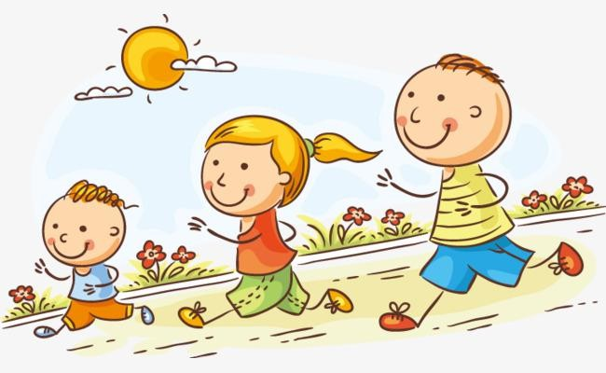
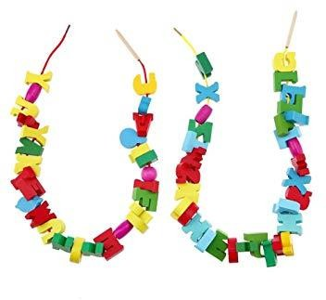
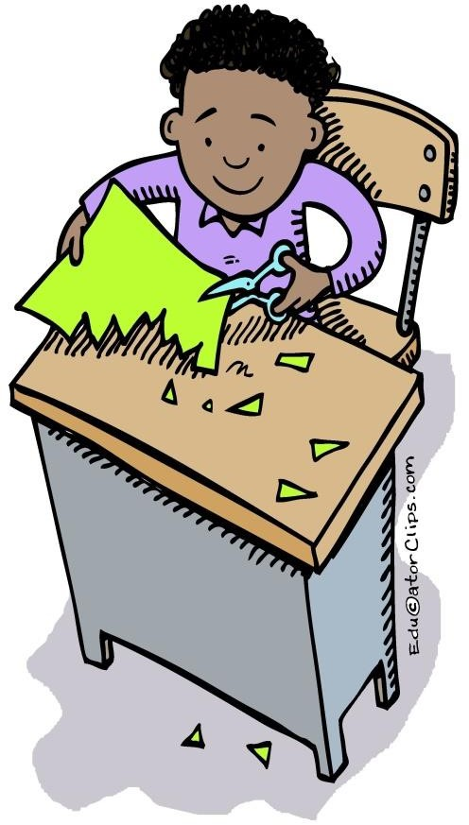
“JEDAN KORAK GORE, DOLJE I JA SAM ODMAH BOLJE!”
GLOBALNA MOTORIKA
Različiti oblici kretanja koji uključuju cijelo tijelo - trčanje, vožnja biciklom, skakanje, ljuljanje, penjanje, boravak u prirodi
FINA MOTORIKA (grafomotorika) Aktivnosti koje uključuju mišiće prstiju i šake - ljepljenje, izrezivanje, nizanje perlica, modeliranje tijesta/gline, zakopčavanje dugmadi, guljenje voća prstima

Slide 20
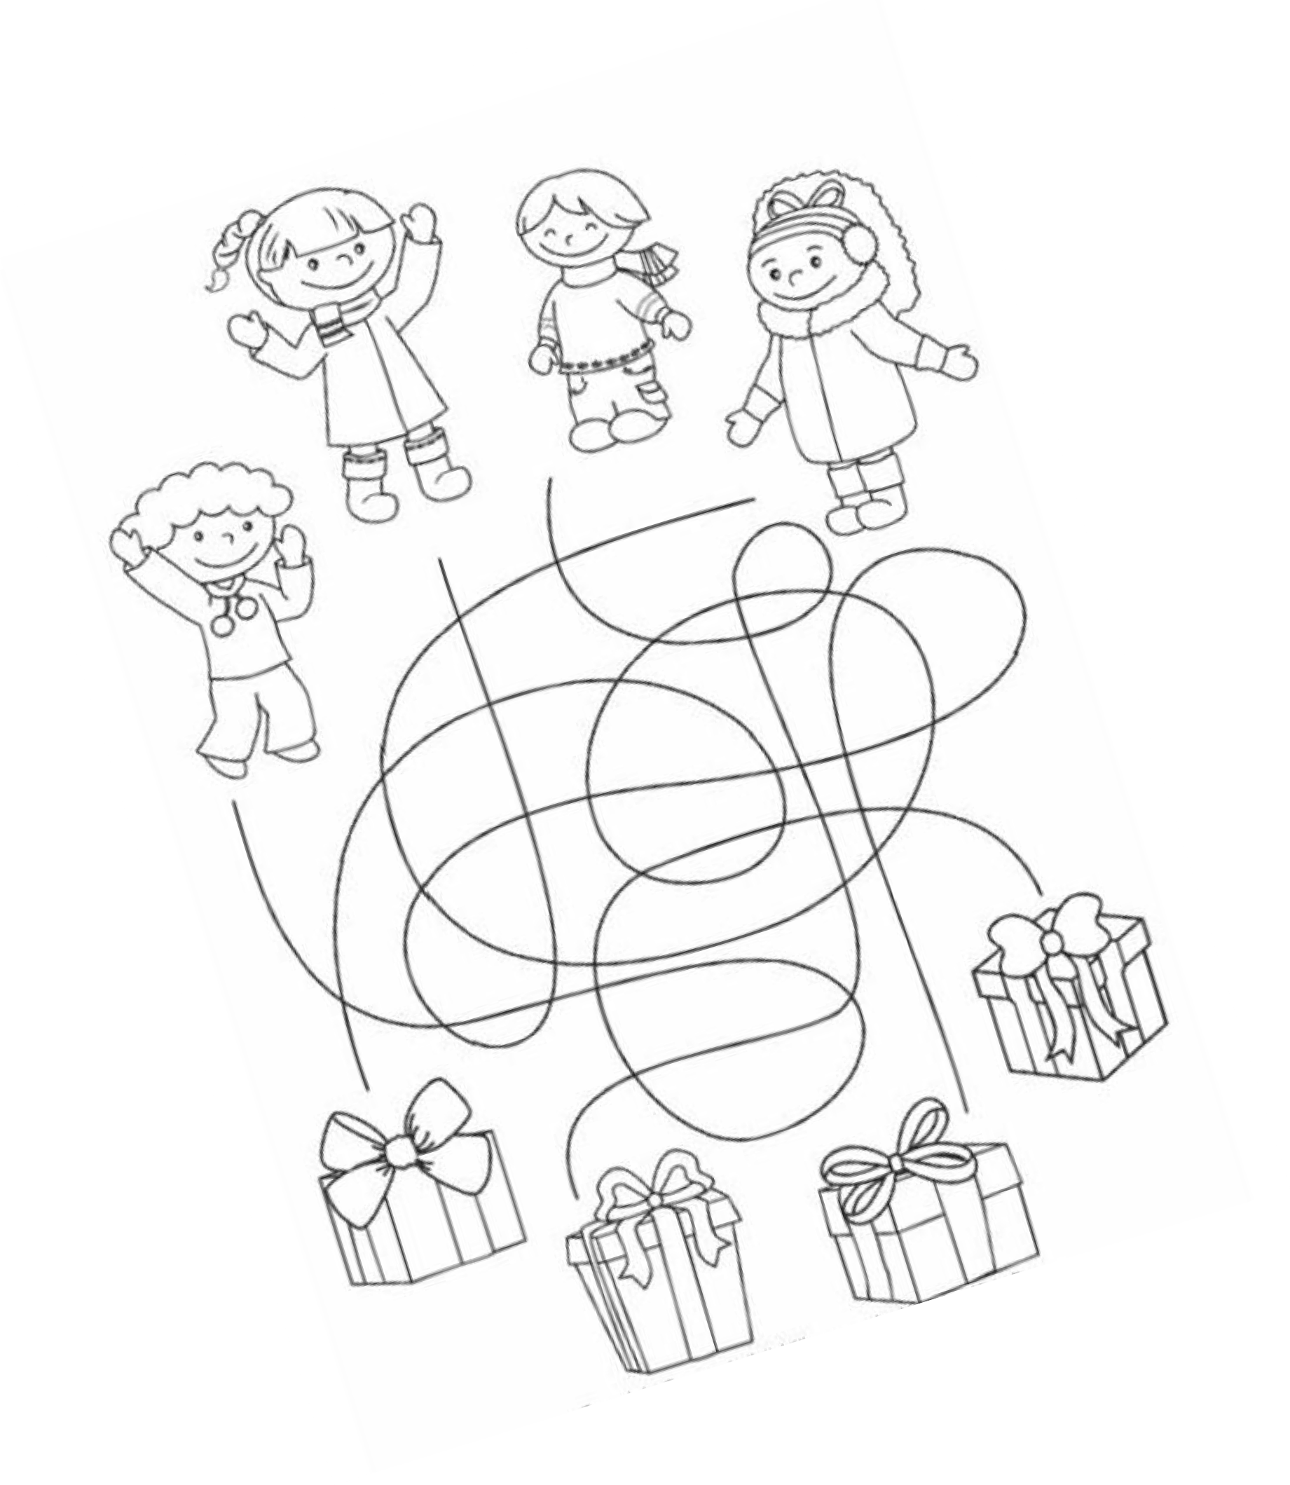
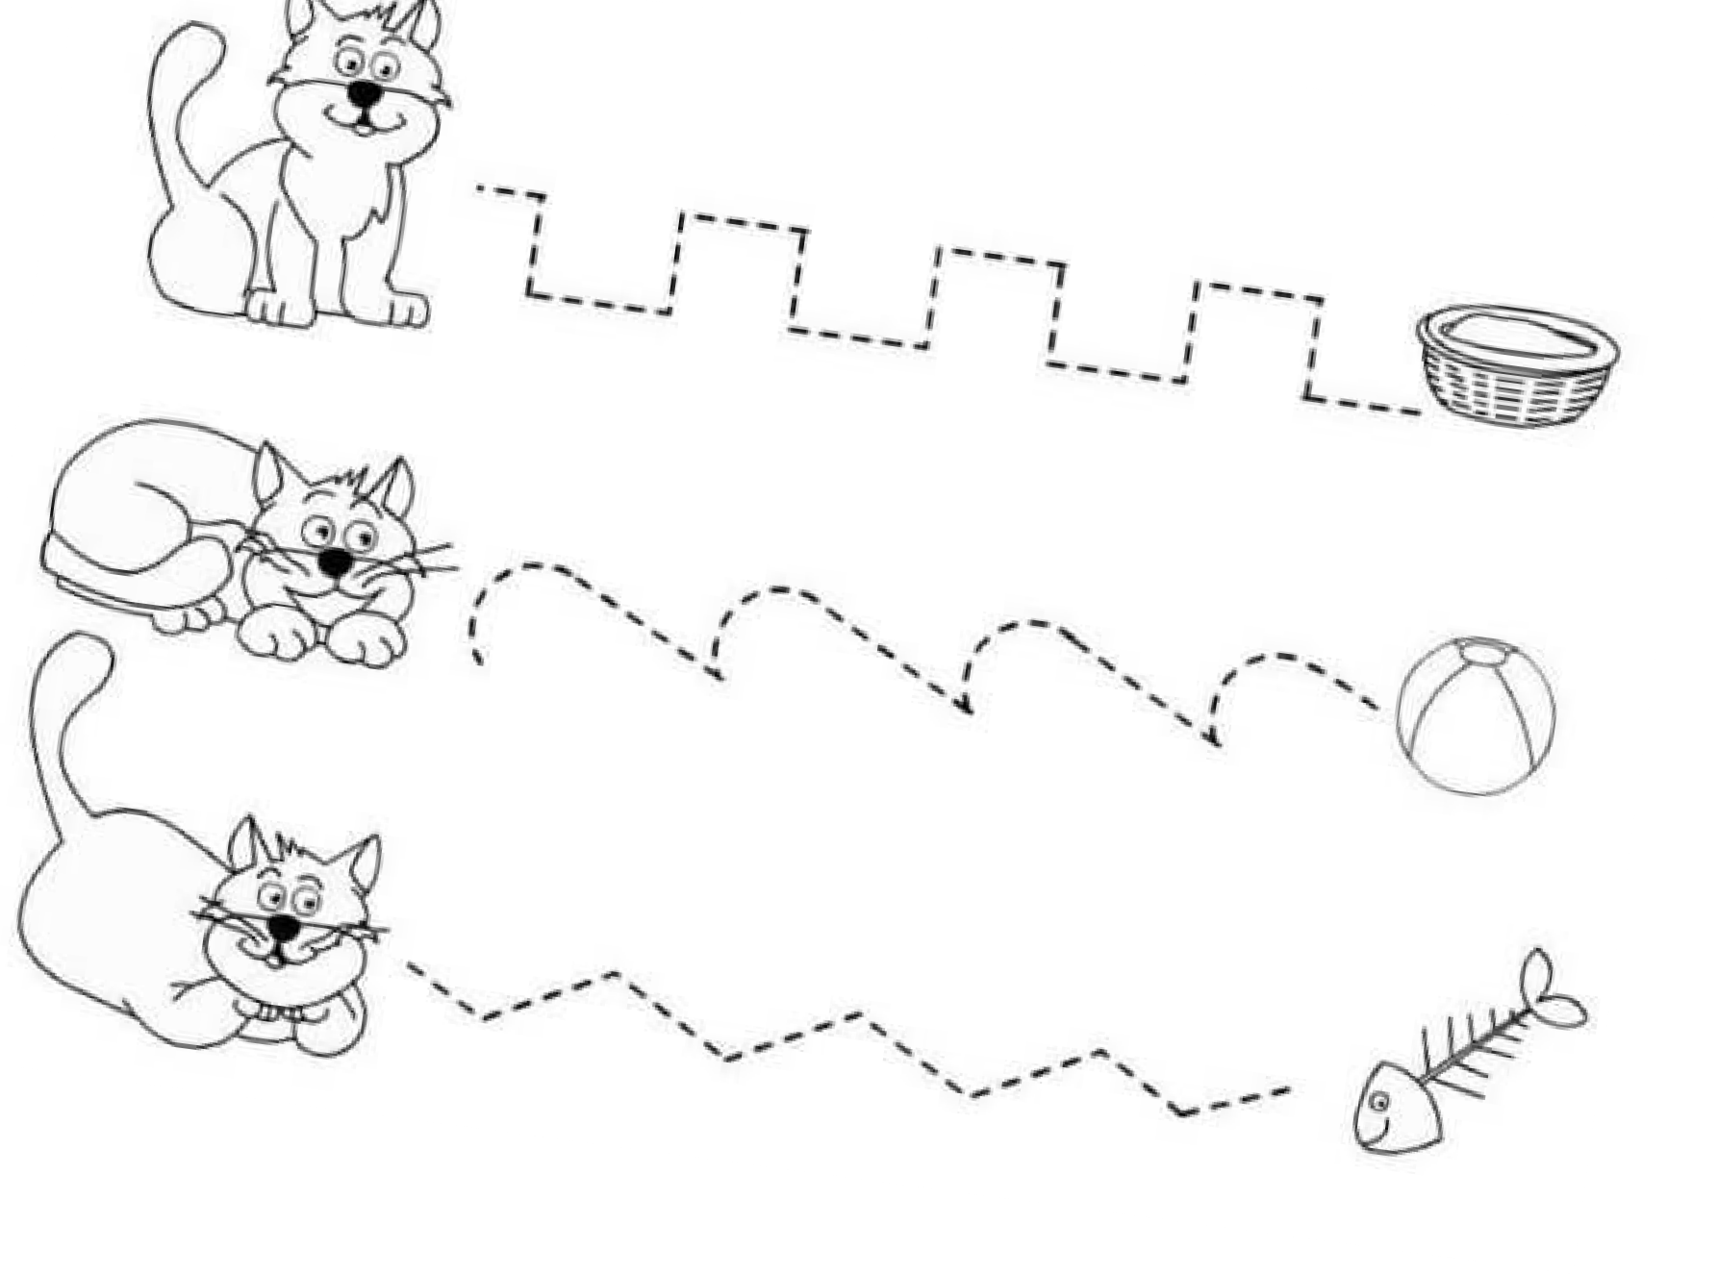
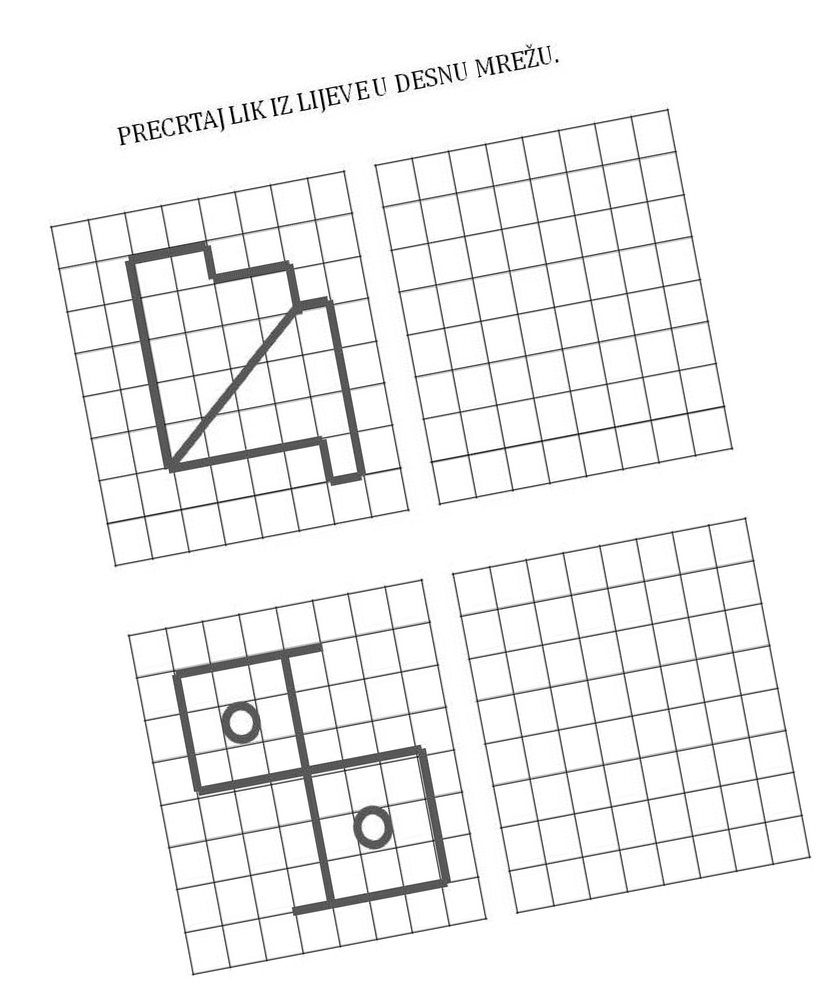

Slide 21
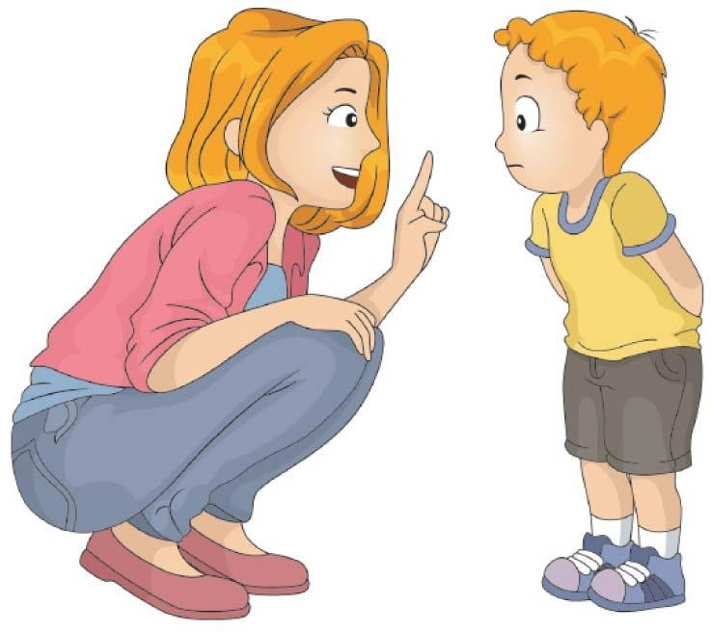
“Obrazovanje uma bez obrazovanja srca nije potpuno obrazovanje.”
Razgovarati o različitim osjećajima
Pružiti podršku u izražavanju emocija
Podržite djetetovu vjeru u sebe i svoje snage
NE opterećivati dijete svojim prevelikim očekivanjima, NAGLASAK staviti na trud, a MANJE na uspjeh
Poticati suradnju s drugima (vršnjaci, starije osobe…)
Poticati djetetovu samostalnost (briga o sebi, uzimanje obroka...)
Zadužiti dijete sitnim zadacima (spremanje, sudjelovanje u pripremi obroka, briga o biljci, kućnom ljubimcu, odlazak u trgovinu...)
Poučiti dijete snalaženju u prometu i utvrditi najsigurniji put do škole
“VESEO VOLIM BITI, TADA SE SA PRIJATELJIMA MOGU ŠALITI!
I TUŽAN JE U REDU BITI KADA PLAČEŠ NEMOJ TO SAKRITI!
UZBUĐENJE, TO JE OSJEĆAJ SJAJAN, JEDVA ČEKAM DOŽIVJETI TAJ TRENUTAK BAJAN!”

Slide 22
VAŽNO JE IZLAGATI DIJETE PISANOM TEKSTU, SLIKOVNICAMA, KNJIGAMA I INTERAKTIVNO ČITATI SLIKOVNICE!
…jer se tako potiče svjesnost o pisanom tekstu (uočavanje pravila da se čita i piše s lijeve na desnu stranu, od gore prema dolje, da se tekst nastavlja na sljedećoj stranici…
…jer se tako bogati djetetov rječnik koji poslije utječe na razumijevanje pročitanog
…jer se tako potiče vještina pripovijedanja
…jer tada dijete postavlja pitanja, komentira događaje i nudi rješenja za postavljene probleme…
…jer se tako stvara pozitivna slika prema čitanju,
knjigama i učenju (pozitivan stav o školi)
POTICATI
PREDVJEŠTINE ČITANJA I PISANJA:
Prepoznati početni i zadnji glas u riječi
Slogovno rastaviti riječ i spajati
slogove u riječi
Prepoznati i proizvoditi rimu
Rastaviti riječi na glasove i sastaviti glasove u riječi

Slide 23
IGRE ZA DJECU I RODITELJE:
KALADONT
grupna igra
npr. djeCA, caPA, pasTA, taVA, vaZA, zašTO, torBA, baKA...
NA SLOVO…
grupna igra
npr. Odabrani igrač kaže “Na slovo, na slovo...(npr.M)”, a ostali igrači se moraju uhvatiti za predmet koji počinje zadanim slovom
SJETI SE…
grupna igra
npr. Odabrani igrač zadaje slovo (npr. M) a ostali sudionici trebaju smisliti što više riječi koje počinju zadanim slovom

Slide 24
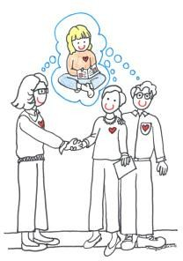
Škola kao partner obitelji!
OBLICI SURADNJE IZMEĐU ŠKOLE I RODITELJA
Roditeljski sastanci
Informacije (individualni razgovor kod razrednika)
Sastanci sa stručnom službom škole (prema potrebi)
Sudjelovanje roditelja kroz prisustvo na natjecanjima, školskim priredbama, izletima i sl.
1.
MEĐUSOBNO UPOZNAVANJE RODITELJA I UČITELJA
3. SPREMNOST ZA DOGOVOR I SURADNJU U OBRAZOVNOM PROCESU
4.
PRIHVAĆANJE SAVJETA I MIJENJANJE POSTUPAKA U ODGOJU
2. IZGRADNJA POVJERENJA – RAZUMIJEVANJE RODITELJA I
UČITELJA

Slide 25
PITANJA

Slide 26
Hvala na pažnji

